Slide 1
RUTA DE TRABAJO (HISTORIA Y GEOGRAFÍA)
2º BÁSICO
SEMANA 07 AL 11 DE JUNIO

Slide 2
EVALUACIÓN FINAL DE HISTORIA
MIÉRCOLES 16 DE JUNIO

Slide 3
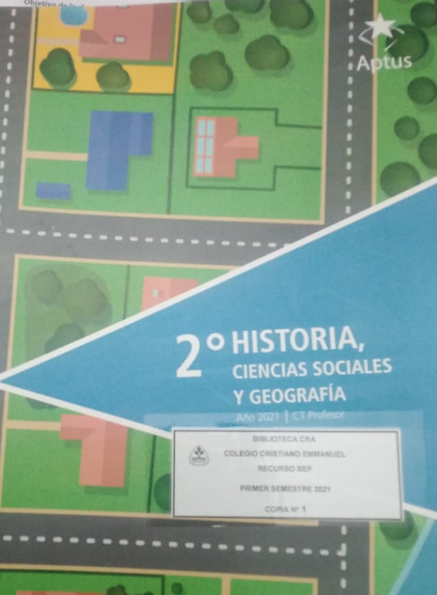
TRABAJAREMOS ( EN EL LIBRO)
VIERNES 04
APTUS HISTORIA
MÓDULO 4
PÁGS. 15

Slide 4
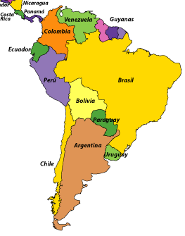
MAPA DE AMÉRICA
¿EN DONDE SE UBICA CHILE?
¿QUIÉNES SON LOS PAISES VECINOS?
¿CÓMO PODEMOS DESCRIBIR A CHILE?

Slide 5
¿QUE PODEMOS OBSERVAR EN ESTE MAPA?

Slide 6
¿CUÁNTAS REGIONES TIENE NUESTRO PAÍS?
¿POR QUÉ ES IMPORTANTE RECONOCER TODAS LAS REGIONES?
¿HABRÁ ALGUNA REGIÓN MÁS IMPORTANTE QUE OTRA?

Slide 7
VIDEO: “LAS REGIONES DE CHILE”

Slide 8
ACTIVIDAD (SE HACE EN EL CUADERNO)
CON AYUDA DE UN MAPA DEL MUNDO O UN GLOBO TERRAQUEO, DEBEN BUSCAR EN QUE CONTINENTE SE ENCUENTRAN LOS SIGUIENTES PAISES.
EJEMPLO:
CHINA: ASIA
(NO PUEDE COLOCAR A CHINA)
FECHA MÁXIMA DE ENTREGA: SÁBADO 12 DE JUNIO

Slide 9
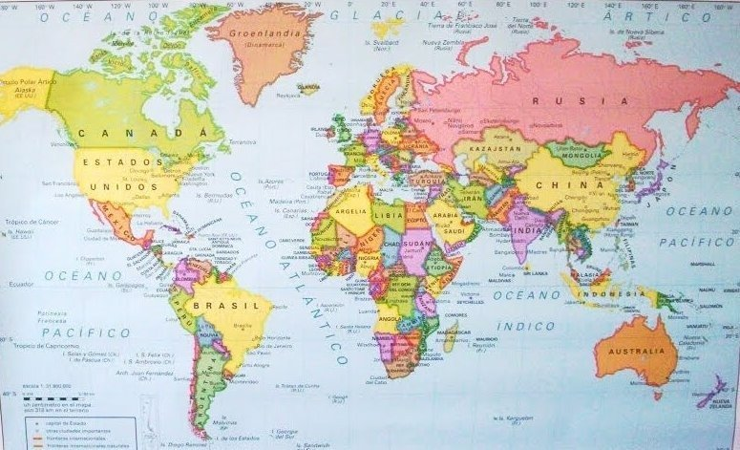

Slide 10
09-06-2021
ACTIVIDAD
“LOS CONTINENTES”
JAPÓN =
FRANCIA=
EGIPTO=
MÉXICO=
ALEMANIA=
INDIA=
AUSTRALIA=
SUDAFRICA=
NUEVA ZELANDA=
CUBA=

